Slide 1


Приложениe на оптична емисионна спектрометрия с индуктивно свързана плазма с радиално наблюдение и високо разделяне при определяне на рений в молибденови и медни концентрати
Николая Величкова*, Олга Велева*, Методи Караджов*, Серафим Величков**, Нонка Даскалова**
* Геологически институт, Българска Академия на науките
** Институт по обща и неорганична химия, Българска Академия на науките
“Минералните ресурси и устойчивото развитие”, 20 ноември 2025
Notes:
Уважаема професор ВАЦЕВА, уважаеми колеги.
Ще представя доклад на тема
Приложениe на оптична емисионна спектрометрия с индуктивно свързана плазма с радиално наблюдение и високо разделяне при определяне на рений в молибдениеви и медни концентрати
с авторски колектив от Геологически институт и Института по обща и неорганична химия, на БАН

Slide 2
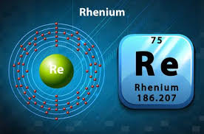
Резюме
Изследвани са възможностите на HR-ICP-OES при определяне на рений в молибденови и медни концентрати.
Регистрирана е хиперфина структура на спектралните линии Re II 197.248, Re II 221.426 и Re II 227.525 nm. Отделните компоненти са използвани като самостоятелни аналитични линии, което минимизира спектралните пречения в присъствие на сложна матрица, съдържаща: Mo, Al, Ti, Fe, Mg, Ca и Cu.
Пробите са подготвени чрез микровълнова киселинна минерализация.
Точността и прецизността на метода са потвърдени със сертифицирани референтни материали.
Направено е сравнение с рентгенова флуоресценция с пълно отражение (TRXRF).
“Минералните ресурси и устойчивото развитие”, 20 ноември 2025
Notes:
Следва кратко резюме на настоящата работа
Изследвани са възможностите на оптичната емисионна спектрометрия с индуктивно свързана плазма с висока разделителна способност при определяне на рений в молибденови и медни концентрати.
Регистрирана е хиперфина структура на спектралните линии на рения Re II 197.248, Re II 221.426 и Re II 227.525 nm. Отделните и компоненти са използвани като самостоятелни аналитични линии, което минимизира спектралните пречения при сложна матрица съдържаща: елементите Mo, Al, Ti, Fe, Mg, Ca и Cu характерни за медните и молибденови концентрати.
Пробите са подготвени чрез микровълнова киселинна минерализация, а точността и прецизността на метода са потвърдени посредством сертифицирани референтни материали.
Направено е и сравнение с рентгенова флуоресценция с пълно отражение (TRXRF).

Slide 3
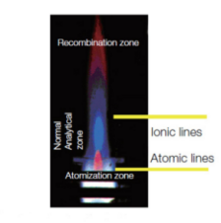
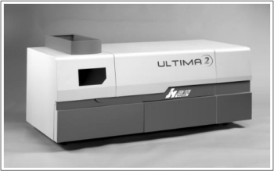
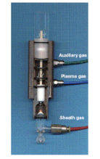
ЕКСПЕРИМЕНТАЛНИ УСЛОВИЯ
Аналитична апаратура - ICP-OES спектрометър, ULTIMA 2
Характеристики на ICP-OES спектрометър, HORIBA Jobin-Yvon, ULTIMA 2
Монохроматор | HORIBA Jobin-Yvon, ULTIMA 2
Спектрометър | Czerny-Turner, фокусно разстояние 1 m
Решетка | Холографска, 2400 резки mm⁻¹
Интервал от дължини на вълните | Първи и втори порядък
Входящ процеп | 0.015 / 0.02 mm
Изходящ процеп | 0.020 / 0.08 mm
Спектрална ширина - практична | 5 pm във 2^{ри} порядък от 160nm до 320nm; и 10 pm в първи 1^{ви} порядък от 320 до 800 nm
Детектори | Високо динамични детектори на основата на фотоумножители PMT
Радиочестотен генератор | Твърдофазен RF 40.68MHz
Честота | 40.68 MHz, 0.5–1.55kW
Notes:
Аналитичните експериментите бяха проведени със спектрометър с високо разделяне от 5 pm-ULTIMA 2. на фирмата Jobin Yvon,
Системата е с радиално наблюдение и честота на индуктивно свързаната плазма - 40,68 MHz,

Slide 4
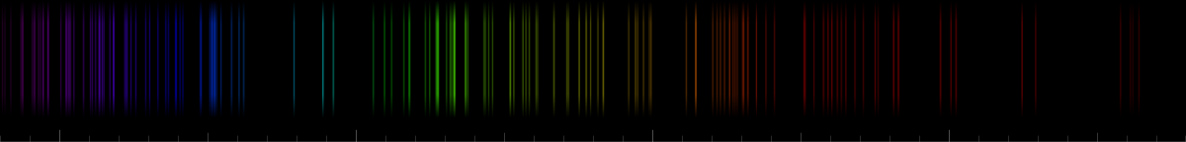
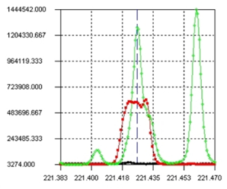
Количествената оценка за вида и големината на спектралните пречения е получена чрез сканиране на дължините на вълните около най-чувствителните аналитични линии на Re в присъствието на пречещите елементи поотделно
с концентрация от 2000 µg/mL - Mo, Al, Ti, Fe, Mg, Ca и Cu.
Notes:
Количествената оценка за вида и големината на спектралните пречения е получена чрез сканиране на дължините на вълните около най-чувствителните аналитични линии на Re в присъствието на пречещите елементи поотделно:
Те са с концентрация от 2000 µg/mL - Mo, Al, Ti, Fe, Mg, Ca и Cu.
За количествено определяне на спектралните пречения е приложена Q-концепцията на Boumans и Vrakking в присъствието на много-компонентна матрица .
Q- стойностите за пречене от матрични линии и стойностите за пречене от крила на матрични линии,
се изразяват като отношение на
чувствителностите на пречещите сигнали от матричните компоненти и чувствителността аналитичната линия.
Те се използват за:
1.Опимален избор на аналитични линии;
2. изчисляване на границите на откриване
Границите на откриване в чисти разтвори следват 2 критерия на Кайзер за индуктивно свързаната плазма и се дефинират с уравнение.
Истинските граници на откриване за еднокомпонентна и многокомпонентна матрица се дефинират с уравнения .

Slide 5
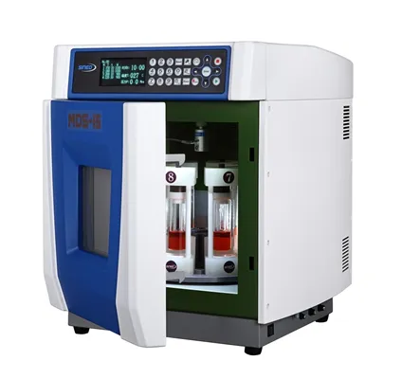
Разлагане на пробите
Микровълнова система за киселинна минерализация
0,2 g проба се поставя в тефлонови съдове.
Добавят се 6 mL HNO₃ и 2 mL HCl.
Пробата престоява 24 h на стайна температура.
Минерализация в микровълнова система при: 70°C – 10 min, 90°C – 5 min, 110°C – 5 min, 130°C – 5 min, 150°C – 10 min
Филтриране през 0,45 μm мембранен филтър.
Доливане до 50 mL с 0,2 mol/L HNO₃.
Разтворът се подава за анализ чрез ICP-OES.
Сертифицирани стандартни образци
Certified Reference Material “Mo B”, Molybdenum concentrate “CGL-202” , Central Geological Laboratory, Mongolia
Standard Reference Material 332, Copper concentrate, National Institute of Standards and Technology (NIST), USA.
“Минералните ресурси и устойчивото развитие”, 20 ноември 2025
Notes:
За провеждане на анализа е необходимо пробите да бъдат приведени в разтвор. Разлагането на пробите е проведено с микровълнова система за киселинна минерализация
стъпките са описани по-долу
Тук трябва да подчертая, че
Тази процедура се извършва в затворена система, което позволява да се елиминират загубите от летливи съединения на рений.
Крайният разтвор на пробата съдържа всички компоненти на матрицата, което означава, че спектралните пречения върху аналитични линии на рения не могат да бъдат пренебрегнати. Тъй като те имат критично значение за точността на аналитичните резултати.
Сертифицираните стандартни образци за молибденов и меден концентрат са показани по-долу, като те осигуряват точността на получените данни.

Slide 6
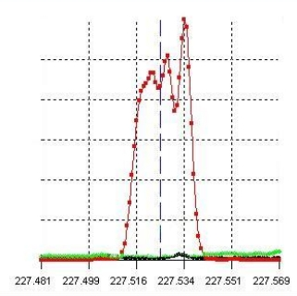
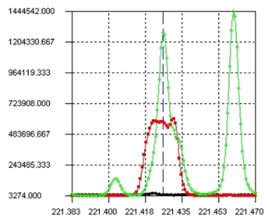
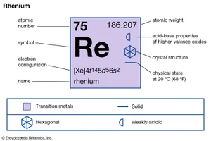
Резултати и дискусия
Хиперфина структура на линиите на рения
Хиперфината структура на линиите на рения се определя от спектралните характеристики на Re. Основното състояние на атомите рений е [Xe] 4f¹⁴ 5d⁵ 6s².
При условия на висока разделителна способност компонентите на хиперфината структура (HFS) са използвани като отделни аналитични линии, за да се избегнат спектралните пречения при определянето на рений в молибденови и медни концентрати, съдържащи сложна матрица от Mo, Al, Ti, Fe, Mg, Ca и Cu.
Re II 197.248: Re II 197.252, Re II 197.248, Re II 197.245
Re II 221.426: Re II 221.431, Re II 221.426, Re II 221.423
Re II 227.528: Re II 227.534, Re II 227.528, Re II 227.522
Хиперфината структура на две рениеви линии: 1. Re II 227.525 и 2. Re II 221.426.
Пречене от линия на Мо.
Notes:
Преминавам към Резултати и дискусия
Хиперфината структура на линиите на рения се определя от спектралните характеристики на ЕЛЕМЕНТА рений. Основното състояние на атомите му е [Xe] 4f14 5d5 6s2.
Седемте валентни електрона на рения дават термини с четири мултиплетности (октети, секстети, квартети и дублети), което обуславя сложния му електронен спектър.
При условия на висока разделителна способност компонентите на хиперфината структура (HFS) са използвани като отделни аналитични линии, за да се избегнат спектралните пречения при определянето на рений в молибденови и медни концентрати, съдържащи сложна матрица от Mo, Al, Ti, Fe, Mg, Ca и Cu.
Показано е раздлянето на компоненти за три най-чувствителни линии на рения със съответните дължини на вълните.
На фигурата е представена хиперфината структура на Re II 227.525 nm е разделена на три компонента
В дясно виждате спектър на Re II 221.426, при която се вижда директно съвпдение от матрична линия на молибден.
Двата спектъра са получени от спектрометър с радиално наблюдение и с честота 40.68 MHz и спектрометър Czerny-Turner със спектрална ширина от 5 pm.

Slide 7
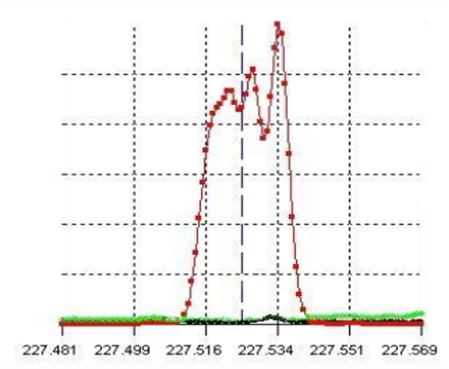
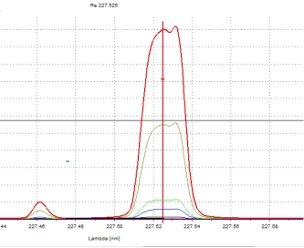
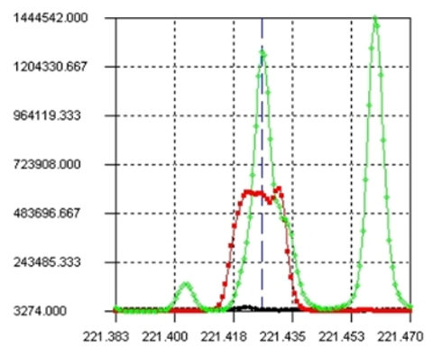
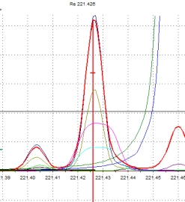
1. Re II 227.525 nm
Сравнение на спектрите на две рениеви линии:
1. Re II 227.525 nm и
2. Re II 221.426 nm,
получени със спектрометър с пиксел разделителна способност от 8 pm. Пречене от линия на матричен компонент Мо при линията на Re II 221.426 nm.
 | 2.
2. Re II 221.426 nm
“Минералните ресурси и устойчивото развитие”, 20 ноември 2025
Notes:
На селдващия слайд са представени спектри, получени от два различни спектрометъра. Единият с 5 пм разделитрелна способност и другият с 8 пм пиксел разделителна способност.
При използване на спектометър с висока разделителна способност (5pm) Спектър около аналитичната линия на рений Re II 227.525 nm, показва свръхфинна структура.
За 27 MHz с аксиално наблюдение и пиксел разделителна способност от 8 pm НЕ е регистрирана такава структура.
За линията на Ре 221нм и при двата спектрометъра се вижда директното съвпадение на линия на матричният елемент Мо.

Slide 8
Сравнение на Q -стойностите, получени при два спектрометъра
“Минералните ресурси и устойчивото развитие”, 20 ноември 2025
Notes:
Продължавам със Сравняване на Q-стойностите за пречене от линии и крила от линии за пречещи елементи Mo Fe и Cu отново за два спектрометъра
в зависимост от:
честотата на плазмата (27.12 MHz и 40. 68 MHz) и
вида на наблюдение на плазмата (радиално или аксиално), от вида на спектрометъра (едновременен или последователен) и неговата разделителна способност (висока или средна) какато и от вида на детектора (фотоумножител или CCD).
Q-стойностите отчитат количествено степента на спектралните пречения от матричните компоненти.
По-ниски стойности са Измерени при спектрометъра с по-висока спектрална разделителна способност.
Линията с дължина на вълната Re II 197.251 nm е повлияна от пречения в присъствието на Mo. Тя не може да се използва като аналитична линия при определяне на рений в молибденов концентрат, но може да се използва при наличие на мед като пречещ елемент .
За Re II 221.432 nm е повлияна от пречения в присъствието на Mo и Cu. И не е подходяща както за молибденови така и за медни концентрати.
Re II 227.534 nm е повлияна от пречения в присъствието на Fe.

Slide 9

Определяне на рений в медни и молибденови концентрати
Notes:
Ще представя Определянето на Re в медни и молибденови концентрати
В таблиците са показани Избраните аналитични линии и границите откриване по отношение на разтворените вещества при определянето на рений в медни и молибденови концентрати са представени
Таблиците съдържат резултатите от анализа на рений в сертифицирани стандартни материали съответно „SRM 332 - меден концентрат
, както и в SRM „CGL-202“ - молибденов концентрат .
Съдържанието на рений, е представено чрез средни стойности X за n = 6 повторения, с доверителен интервал на средната стойност ΔX при статистическа сигурност P = 95% и f = n − 1 = 5 степени на свобода.
При прилагане на t-критерия критерия на Стюдент не са установени статистически значими различия между експериментално получените резултати и сертифицираните стойности .
Направено е сравнение на постигнатите граници на откриване при определянето на рений в CRM Molybdenum concentrate „CGL-202“, с два независими метода: 1. HR-ICP-OES и 2. Рентгенова флуоресценция с пълно отражение (TXRF).
Получените резултати позволяват оценка на ефективността на ДВАТА МЕТОДА за постигане на ниски граници на откриване и идентифициране на най-подходящия подход за рутинен анализ или за прецизни научни измервания.
Сравнението цели да оцени аналитичната чувствителност и селективност на двата метода при определянето на рений в сложни матрици, като се вземат предвид ефектите на спектралните пречения и влиянието на компонентите на матрицата.

Slide 10
Изводи
При определянето на Re в молибденови и медни концентрати е използвана оптично-емисионна спектрометрия с индуктивно свързана плазма с радиално наблюдение и честота на плазмата - 40,68 MHz, оборудвана със спектрометър с висока разделителна способност (5 pm).
Хиперфината структура на най-интензивните линии на рения, наблюдавана при условия на висока разделителна способност, позволява използването на отделните компоненти като самостоятелни аналитични линии. Това дава възможност да се избягват спектралните пречения, причинени от компоненти на матрицата.
Представени са сравнителни данни, получени при използване на два различни спектрометъра, за стойностите за пречене от линии и крила на линии.
Сравнени са истинските граници на откриване, получени чрез HR-ICP-OES (40,68 MHz ICP) и Рентгенова флуоресценция с пълно отражение (TRXRF) . Резултатите демонстрират високата аналитична чувствителност и селективност на HR-ICP-OES, както и допълващ потенциал на TXRF
“Минералните ресурси и устойчивото развитие”, 20 ноември 2025
Notes:
Завършвам настоящата презентация с обобщение и изводи

Slide 11
Приложениe на оптична емисионна спектрометрия с индуктивно свързана плазма с радиално наблюдение и високо разделяне при определяне на рений в молибденови и медни концентрати
Николая Величкова*, Олга Велева*, Методи Караджов*,
Серафим Величков**, Нонка Даскалова**
* Геологически институт, Българска Академия на науките
** Институт по обща и неорганична химия, Българска Академия на науките
Благодаря за вниманието.
“Минералните ресурси и устойчивото развитие”, 20 ноември 2025

Slide 12
Re и неговите сплави се използват за:
• лопатки на турбини в двигатели на самолети,
• върхове на писалки,
• високотемпературни термодвойки (в комбинация с платина),
• катализатори при нефтопреработването,
• електрически контактни точки и лагери на уреди,
• както и в електрически компоненти (като сплав с волфрам).
• Re има една от най-високите точки на топене.
• В реактивен двигател на изтребител, рений може да представлява до 6% от теглото на сплавите в турбините.
• Поради цената си се рециклира почти изцяло от износени турбинни лопатки — едва няколко килограма годишно се губят.
• Рений е по-рядък дори от златото и платината.
• Получава се като страничен продукт при преработка на молибденови и медни руди.
• Годишното световно производство е около 50–60 тона.
• Цената му често надхвърля 1000 долара за килограм (варира според чистотата и пазара).
• Макар рядък, рений е изключително ценен стратегически метал, смятан за „металът на реактивната ера“.
“Минералните ресурси и устойчивото развитие”, 20 ноември 2025
Notes:
Индустриално значение и приложения
Поради изключителната си топлоустойчивост и механична здравина, рений е безценен в специфични високотехнологични приложения:
1. Турбинни лопатки и ракетни двигатели
Сплави на рений с никел и волфрам се използват в реактивни двигатели и турбини, където температурите надвишават 1 500°C.
2. Термодвойки и електрически компоненти
Смесен с платина образува високотемпературни термодвойки, които измерват температури до 2200°C.
Използва се и в контактни точки на електронни устройства и прецизни инструменти.
3. Катализатор
o Рений се използва в нефтопреработването — особено в процеса на реформиране на бензин, за да се подобри октановото число.
4. Флашкрушки и писалки
В малки количества се добавя към волфрам за филаменти във флашкрушки.
Използван е и в върховете на писалки (преди ерата на съвременните сплави).
От всички естествени елементи рений има една от най-високите точки на топене.
Рений е по-рядък дори от златото и платината.
Получава се като страничен продукт при преработка на молибденови и медни руди.
Годишното световно производство е около 50–60 тона.
Цената му често надхвърля 1000 долара за килограм
Поради цената си се рециклира почти изцяло от износени турбинни лопатки — едва няколко килограма годишно се губят.
Макар рядък, рений е изключително ценен стратегически метал, смятан за „метала на реактивната ера“.

Slide 13

Държави-производители на рений
Чили - най-голям минен производител на рений.
САЩ - значителен добив като побочен продукт от молибден и мед.
Полша - извличане на рений от медни концентрати.
Казахстан - присъства в глобалния добив чрез свои металургични комплекси.
Армения - по-малък, но постоянен производител на рений чрез своите медно-молибденови руди.
Китай - производител с по-малки обеми, но важен в рафинирането и потреблението.
“Минералните ресурси и устойчивото развитие”, 20 ноември 2025

Slide 15
Digestion procedures
Certified reference materials:
a) Certified Reference Material “Mo B”, Molybdenum concentrate “CGL-202” (CRM Molybdenum concentrate “CGL-202”), Central Geological Laboratory, Mongolia.
b) Standard Reference Material 332, Copper concentrate (SRM 332 Copper concentrate), National Institute of Standards and Technology (NIST), USA.
Sintering with magnesium oxide and oxidizing agent
Microwave acid digestion
The digestion was performed in a microwave digestion system in the presence of nitric acid and hydrochloric acid. The final sample solutions contains all matrix constituents (Mo, Al, Ti, Fe, Mg, Ca and Cu) and the spectral interferences on the prominent analysis lines of rhenium cannot be eliminated.
The sample pretreatment method by sintering with МgO and NaNO3 is in accordance to [1]. The magnesium and the greatest part of the matrix elements were kept as residue in the form of insoluble constituent. The final sample solution contains 1080 μg /ml sodium and the acids used for the dissolution.
[1] Q. Zhao, Q. Li, Rock Miner. Anal. 28 (2009) 593–594
Notes:
The final sample solution contains 1080 μg /ml sodium and the acids used for the dissolution by pretreatment methods by sintering with magnesium oxide and oxidizing agents . The final sample solutions contain all matrix constituents Mo, Al, Ti, Fe, Mg, Ca and Cu by microwave procedure and the spectral interferences on the prominent analysis lines of rhenium cannot be eliminated.

Slide 16
Въведение
Търсенето на рений се обуславя от интензивното развитие на аерокосмическата индустрия и производството на газови турбини. Необходимостта от този елемент е свързана с широкото му приложение в термоустойчиви никелови сплави, използвани при изработката на лопатки за авиационни и енергийни двигатели. Уникалният „ефект на рения“ се проявява чрез способността му едновременно да повишава якостта, пластичността и заваряемостта на сплавите в които се добавя, както и същевременно понижава температурата на преход към крехко състояние и предотвратява крехкостта след рекристализация. Реният подобрява общите характеристики и стабилност на сплавите, особено при високи температури, което ги прави по-устойчиви на деформация и износване. [8, 9].
Елементът рений не образува промишлено значими собствени минерали, рядко се среща като свободен елемент или като свой собствен минерал ReS₂. Среща се главно под формата на изоморфни включвания и, по-рядко, като самостоятелни минерали – например жежказганит. Основните суровинни източници с индустриално значение са рениево-молибденови концентрати, където реният е до 0,01 – 0,02% и в медно-сулфидни руди до 0,002 – 0,0035%. Намира в медни и молибденови руди, както и в по-малки количества в уранови находища. Поради това се извлича като страничен продукт при производството на мед, молибден и уран. Технологичните процеси са насочени основно към добива на тези метали, като реният се разпределя между различните продукти на тяхната преработка [7].
Скрапът от термоустойчиви сплави служи като допълнителен източник на рений, наред с неговите първични минерални суровини [11]. Въпреки че вторичните суровини съдържат значителни количества рений (1–5%), тяхната преработка е ресурсно интензивна. Разлагането на сплавите изисква смилане на изключително здрави материали, използване на силни киселини или големи количества хлориращи реагенти за извличане на компонентите им. Електрохимичните методи, от своя страна, водят до образуването на значителни количества отработени електролити. Поради това извличането на рений както от минерални суровини, така и от промишлени отпадъци остава индустриално значим процес, необходим за осигуряване на надеждни доставки на този рядък метал.

Slide 17
3.2. Идентифициране на матричните линии
При използване на микровълнова киселинна минерализация крайният разтвор на пробата съдържа всички компоненти на матрицата. Тази процедура се извършва в затворена система, което позволява напълно да се елиминират загубите на рений. Крайният разтвор съдържа всички матрични елементи - Mo, Al, Ti, Fe, Mg, Ca и Cu, което означава, че спектралните пречения върху най-чувствитените аналитични линии на рения не могат да бъдат пренебрегнати. Тъй като спектралните пречения имат критично значение за точността на аналитичните резултати, те бяха изследвани. Количествената информация за вида и големината им беше получена чрез сканиране на дължините на вълните около избраните аналитични линии на рения в присъствието на 2000 µg/mL Mo, Al, Ti, Fe, Mg, Ca и Cu, използвани поотделно като пречещи елементи Фиг. 1, 2. За количествено определяне на спектралните пречения бе приложена Q-концепцията на Boumans и Vrakking в присъствието на много-компонентна матрица [2, 3].

Slide 18
Acknowledgments
The authors would like to acknowledge EUROTEST-CONTROL EAD,
Sofia, Bulgaria and to Mrs. Velichka Nedelcheva for the measurements
by the axial viewing ICP-OES, Spectroblue equipment.

Slide 19
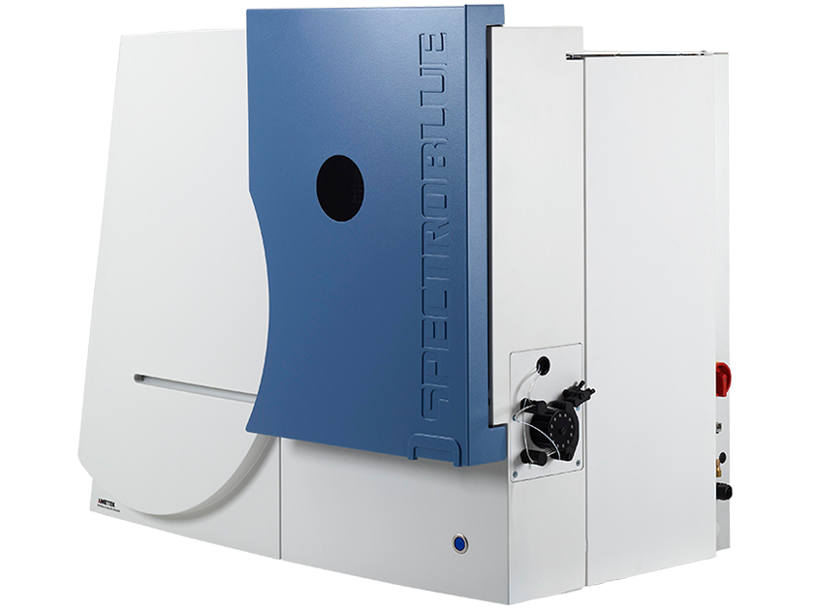
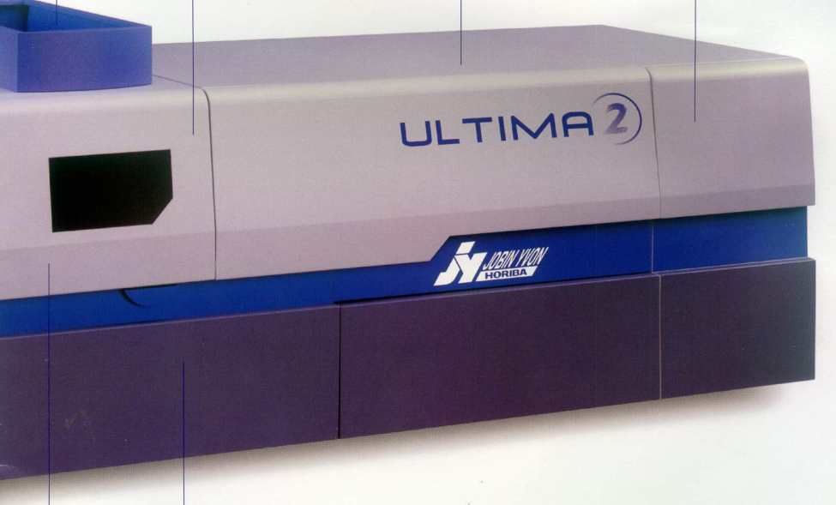
General purpose
The general purpose of the present paper is to study the spectral interferences in the determination of rhenium in molybdenum and copper concentrates and to show how to circumvent spectral interferences by using radial viewing 40.68MHz ICP with high resolution (practical spectral bandwidth = 5 pm) in comparison with axial viewing 27.12 MHz ICP with middle resolution (pixel resolution = 8 pm), applying the both procedures with microwave acid digestion and sintering with magnesium oxide and oxidizing agents.
Notes:
Provide relevant background information that helps elucidate your findings.

Slide 20
Instrumentation
The quantitative information about the type of spectral interferences was derived by a radial viewing ICP-OES system ULTIMA 2, Horiba group, Jobin Yvon, (Longjumeau, France).
Comparative data were obtained by an axial viewing ICP-OES Spectroblue SPECTRO, Analytical instruments GmbH (Germany).

Slide 21
“Минералните ресурси и устойчивото развитие”, 20 ноември 2025
Notes:
Направено е сравнение на постигнатите граници на откриване при определянето на рений в CRM Molybdenum concentrate „CGL-202“, с два независими метода: 1. HR-ICP-OES [6] и 2. Рентгенова флуоресценция с пълно отражение (TXRF) [10]. Получените резултати позволяват оценка на ефективността на HR-ICP-OES и TXRF за постигане на ниски граници на откриване и идентифициране на най-подходящия подход за рутинен анализ или за прецизни научни измервания. Сравнението цели да оцени аналитичната чувствителност и селективност на двата метода при определянето на рений в сложни матрици, като се вземат предвид ефектите на спектралните пречения и влиянието на компонентите на матрицата.

Slide 22
A. Елементи със стабилни изотопи с голям спин (I ≥ 3/2)
Те показват силно хиперфино разцепване:
Преходни метали / Тежки метали
Елемент Стабилен изотоп(и) Ядрен спин Забележка
V (ванадий) V-51 7/2 Много изразена хиперфина структура
Mn (манган) Mn-55 5/2 Много силно разцепване в спектрали линии
Co (кобалт) Co-59 7/2 Характерно голямо хиперфино разделяне
Nb (ниобий) Nb-93 9/2 Огромен квадруполен момент
Ta (тантал) Ta-181 7/2 Силно разцепване, подобно на Re
Ir (иридий) Ir-191, Ir-193 3/2 Двойно изотопно разцепване
Au (злато) Au-197 3/2 Хиперфина структура в много линии
Re (рений) Re-185, Re-187 5/2 Един от най-силните случаи

Slide 23
3.3. Количествено определяне на спектралните пречения и оптимален избор на аналитични линии
При определянето на рений в молибденови и медни концентрати трябва да се вземе предвид присъствието на сложната матрица, съдържаща Mo, Al, Ti, Fe, Mg, Ca и Cu. За количествено определяне на различните видове спектрални пречения и оптималният избор на аналитични линии е използвана Q-концепцията [2,3]. От количествените резултати за спектралните пречения, получени чрез всички компоненти на HFS на рения, следва:
Re II 197.245 nm, Re II 197.248 nm и Re II 197.251 nm са повлияни от пречения в присъствието на Mo и Al. Тези линии на рения не могат да се използват като аналитични линии при определяне на рений в молибденов концентрат, но могат да се използват при наличие на мед като пречещ елемент — QICu(λa) = 0.
Re II 221.423 nm, Re II 221.426 nm и Re II 221.432 nm са повлияни от пречения в присъствието на Mo и Cu. Тези линии не са подходящи за определяне на рений в молибденови или медни концентрати.
Re II 227.522 nm, Re II 227.528 nm и Re II 227.534 nm са повлияни от пречения в присъствието на Fe и Ca и не могат да се използват като аналитични линии.

Slide 24
3.4. Оптимален избор на линии при определяне на рений в присъствието на матрични компоненти в молибденови и медни концентрати
“Минералните ресурси и устойчивото развитие”, 20 ноември 2025
Notes:
В Таблица 4 е представен изборът на линии при определяне на рений в молибденови и медни концентрати. В колона 1 са дадени аналитичните линии (nm), Колона 2: Граница на откриване в чист разтвор (CL, ng·ml⁻¹), Колона 3: Истински граници на откриване (CL, true, ng·ml⁻¹) в присъствието на матричните компоненти за CRM Molybdenum concentrate „CGL-202“, Колона 4: Меден концентрат – проба представени в Таблица 3. Избраните интензивни линии в присъствието на молибденов концентрат са:
Re II 197.251 nm (CL_true = 10 ng·ml⁻¹) и Re II 227.534 nm (CL_true = 2.5 ng·ml⁻¹)
Избраните аналитични линии на рений в присъствието на меден концентрат са:
Re II 197.245 nm (CL_true = 5.1 ng·ml⁻¹), Re II 197.248 nm (CL_true = 5.1 ng·ml⁻¹)
Re II 197.251 nm (CL_true = 5.0 ng·ml⁻¹), Re II 227.534 nm (CL_true = 10 ng·ml⁻¹)
Резултатите показват, че границите на откриване в чист разтвор не могат да се прехвърлят директно като граници на откриване в присъствието на изследваните матрици.

Slide 25
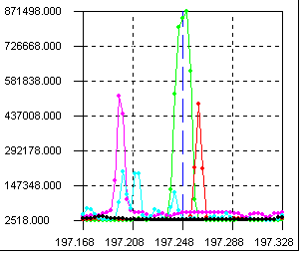
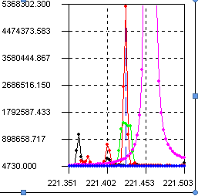
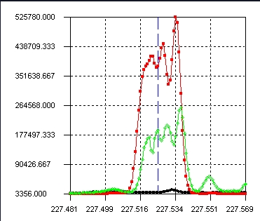
Results and discussion
High resolution radial viewing 40.68 MHz ICP
Hyperfine structure of the most prominent lines of rhenium: Re II 197.248 nm, Re II 221.426 nm Re II 227.525 nm was registered by radial viewing 40.68 MHz ICP under high resolution conditions (spectral bandwidth = 5 pm). The rhenium lines are completely resolved, into three components:
Re II 197.248 nm Re II 221.426 nm Re II 227.525 nm
Re II 197.252 Re II 221.431 Re II 227.534
Re II 197.248 Re II 221.426 Re II 227.528
Re II 197.245 Re II 221.423 Re II 227.522
The hyperfine structure of the most prominent lines of rhenium permits to use all components, as a separate prominent lines and the spectral interferences were circumvented.
Notes:
Hyperfine structure (HFS) of the most prominent lines of rhenium was registered by radial viewing ICP under high resolution conditions . The rhenium lines are completely resolved, into three components. The hyperfine structure of the most prominent lines of rhenium permits to use all components, as separate prominent lines and the spectral interferences were circumvented.

Slide 26
Quantification of the spectral interferences and true detection limits
The optimum line selection implies the choice of the prominent lines with minimum values of the true detection limits, i.e. lowest line interference and (wing) background interference in the presence of the complex matrix.
The true detection limit criterion in the case of a multicomponent system is defined by:
C_{L true} = 2/5 Σ_{J} Q_{IJ}(λ_{a})C_{IJ} + 2V2 × 0.01x RSDBL × [ BEC+Σ_{J}Q_{IJ}(λ_{a}) ×C_{IJ}+Σ_{J}Q_{WJ}(λ_{a})×C_{IJ}]
Notes:
The Q-values was used for quantification of the different types of spectral interferences in the presence of complex matrix containing Mo, Al, Ti, Fe, Mg, Ca and Cu. The concept of “true detection limits” is defined by Eq.2 and was used for optimum line selection. The optimum line selection implies the choice of the prominent lines with lowest line interference and (wing) background interference in the presence of the complex matrix.

Slide 27
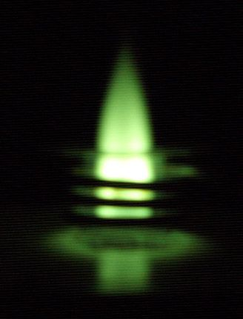
Comparison of two ICP systems
Radial viewing 40.68 MHz ICP with high resolution.
Optical system Czerny Turner, Holographic grating , 2400 grooves mm⁻¹ in 2^{d} order(HORIBA, Jobin -Yvon ULTIMA 2, France)
versus
Axial viewing 27.12 MHz ICP with middle resolution
Optical system Paschen-Runge Holographic grating, 3 600 grooves mm⁻¹ in 1 st order (Spectroblue SPECTRO, Analytical instruments GmbH Germany)
Notes:
Comparison between radial viewing 40.68 MHz ICP with high resolution and axial viewing 27.12 MHz ICP with middle resolution is shown.

Slide 28
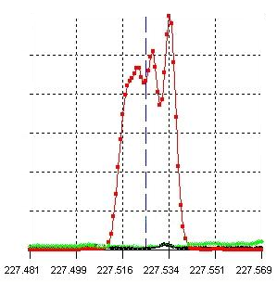
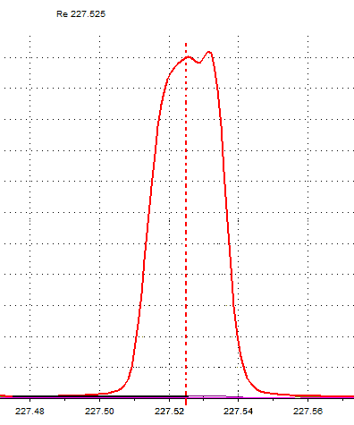
Comparison of the spectrum of Re II 227.525nm two ICP systems
Figure 1. a) Hyperfine structure of Re II 227.525 nm resolved in tree components (Re II 227.528 nm: Re II 227.534 nm, Re II 227.528 nm and Re II 227.522 nm) obtained by radial viewing 40.68 MHz ICP and Czerny - Turner spectrometer with spectral bandwidth = 5 pm (FWHH); b) Asymmetrical structure with two peaks: first with central wavelength λ = 227.525 nm and second - wide line with central wavelength λ = 227.534 nm, registered by axial viewing 27.12 MHz ICP and Paschen-Runge optical system with 8 pm pixel resolution.

Slide 29
Comparison of the possibilities of radial viewing 40.68 MHz and axial
viewing 27.12 MHz inductively coupled plasmas
Detection limits in pure solvent
Wavelength of the HFS, background equivalent concentrations (BEC) and the detection
limits in pure solvent (CL) obtained by radial viewing 40.68MHz ICP. The comparative data for an axial viewing 27.12 MHz ICP are presented.

Slide 30
Q-values in the presence of the matrix constituents
Comparison of the Q – values for line interference [Q_{IJ} (λ_{a})] and for wing background interference [Q_{WJ} (Δλ_{a})] in the presence of Mo, Fe and Cu as interferents for the selected analysis lines by radial viewing 40.68 MHz ICP and axial viewing 27.12 MHz ICP
Notes:
Спектр пречения при аксиалана плазма са по-високи, по литерат данни, но не са дадени количествени данни

Slide 31
There was registered asymmetrical structure with two peaks: first with central wavelength λ = 227.534 nm and second-wide line with λ = 227.525nm.

Slide 32
Determination of rhenium in Molybdenum concentrate “CGL-202”
Sintering with magnesium oxide and oxidizing agents
Microwave acid digestion
Determination of rhenium in copper concentrate “SRM 332”
Sintering with magnesium oxide and oxidizing agents
Microwave acid digestion
Selected analysis lines and detection limits with respect to the dissolved solids in the determination of rhenium in copper concentrates.

Slide 33
Conclusions
The spectral interference in the presence of Mo, Al, Ti, Fe, Mg, Ca and Cu as complex matrix in the determination of rhenium in molybdenum and copper concentrates were studied.
Thirty seven matrix lines were identified around the investigated prominent rhenium lines which are not noted in the existing spectral tables.
The hyperfine structure of the most prominent lines of rhenium by radial viewing 40.68MHz ICP under high resolution conditions (spectral bandwidth =5 pm), permits to use all components, as separate prominent lines and the spectral interferences were circumvented.
The quantitative databases for the type and the magnitude of spectral interferences in the presence of above mentioned matrix constituents were obtained and compared by both ICP-OES systems: radial viewing 40.68 MHz ICP with high resolution versus axial viewing 27.12 MHz ICP with middle resolution.
The comparison shows the possibilities and limitations of above mentioned ICP-OES systems.

Slide 34
